Slide 1

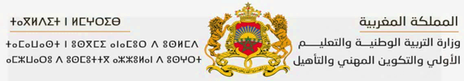

Slide 2
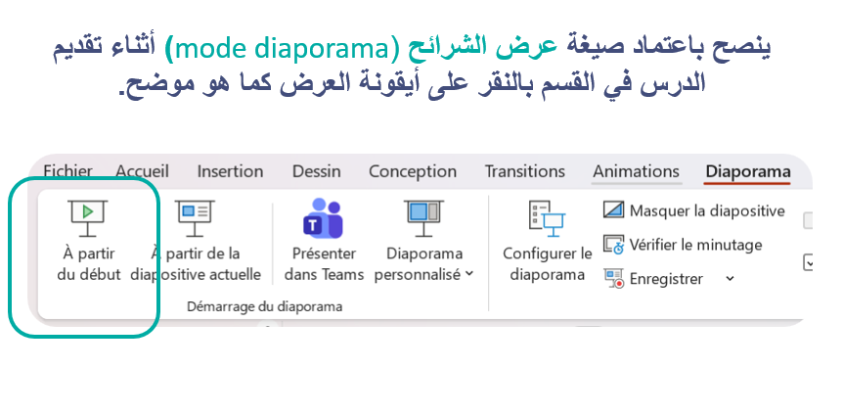

Slide 3






تعيين تلميذ(ة) للإجابة.
توجيهات و شرح التعليمات.
عرض فيديو.
المرور بين الصفوف للمساعدة و تصحيح الإنجازات.
عمل في ثنائيات.
نهاية الشريط، المرور إلى الشريحة الموالية.

Slide 4

تنظيم حصص الأسبوع
اليوم 4 -
اليوم1 -
أنشطة اعتيادية.
قراءة : استثمار النص.
الاستماع والتحدث : الإنتاج.
تمارين كتابية: البنيات اللغوية.
أنشطة اعتيادية.
معجم.
الاستماع والتحدث.
الطلاقة.
اليوم 5 -
اليوم 2 -
أنشطة اعتيادية.
الاستماع والتحدث : إعادة الإنتاج.
قراءة: استخلاص العبرة.
تعبير كتابي.
إملاء 2/2.
أنشطة اعتيادية.
الاستماع والتحدث : عناصر الحكاية / تقديم الفعل الكلامي.
القراءة استراتيجية المفردات.
خط ونقل.
اليوم 6 -
اليوم 3 -
أنشطة اعتيادية الطلاقة: توليف ودعم.
توليف ودعم.
قراءة إثرائية.
أنشطة اعتيادية.
الاستماع والتحدث : البنية السردية / لعب الأدوار.
قراءة: استراتيجية الفهم.
إملاء ½.
Révision
Lecture offerte

Slide 5





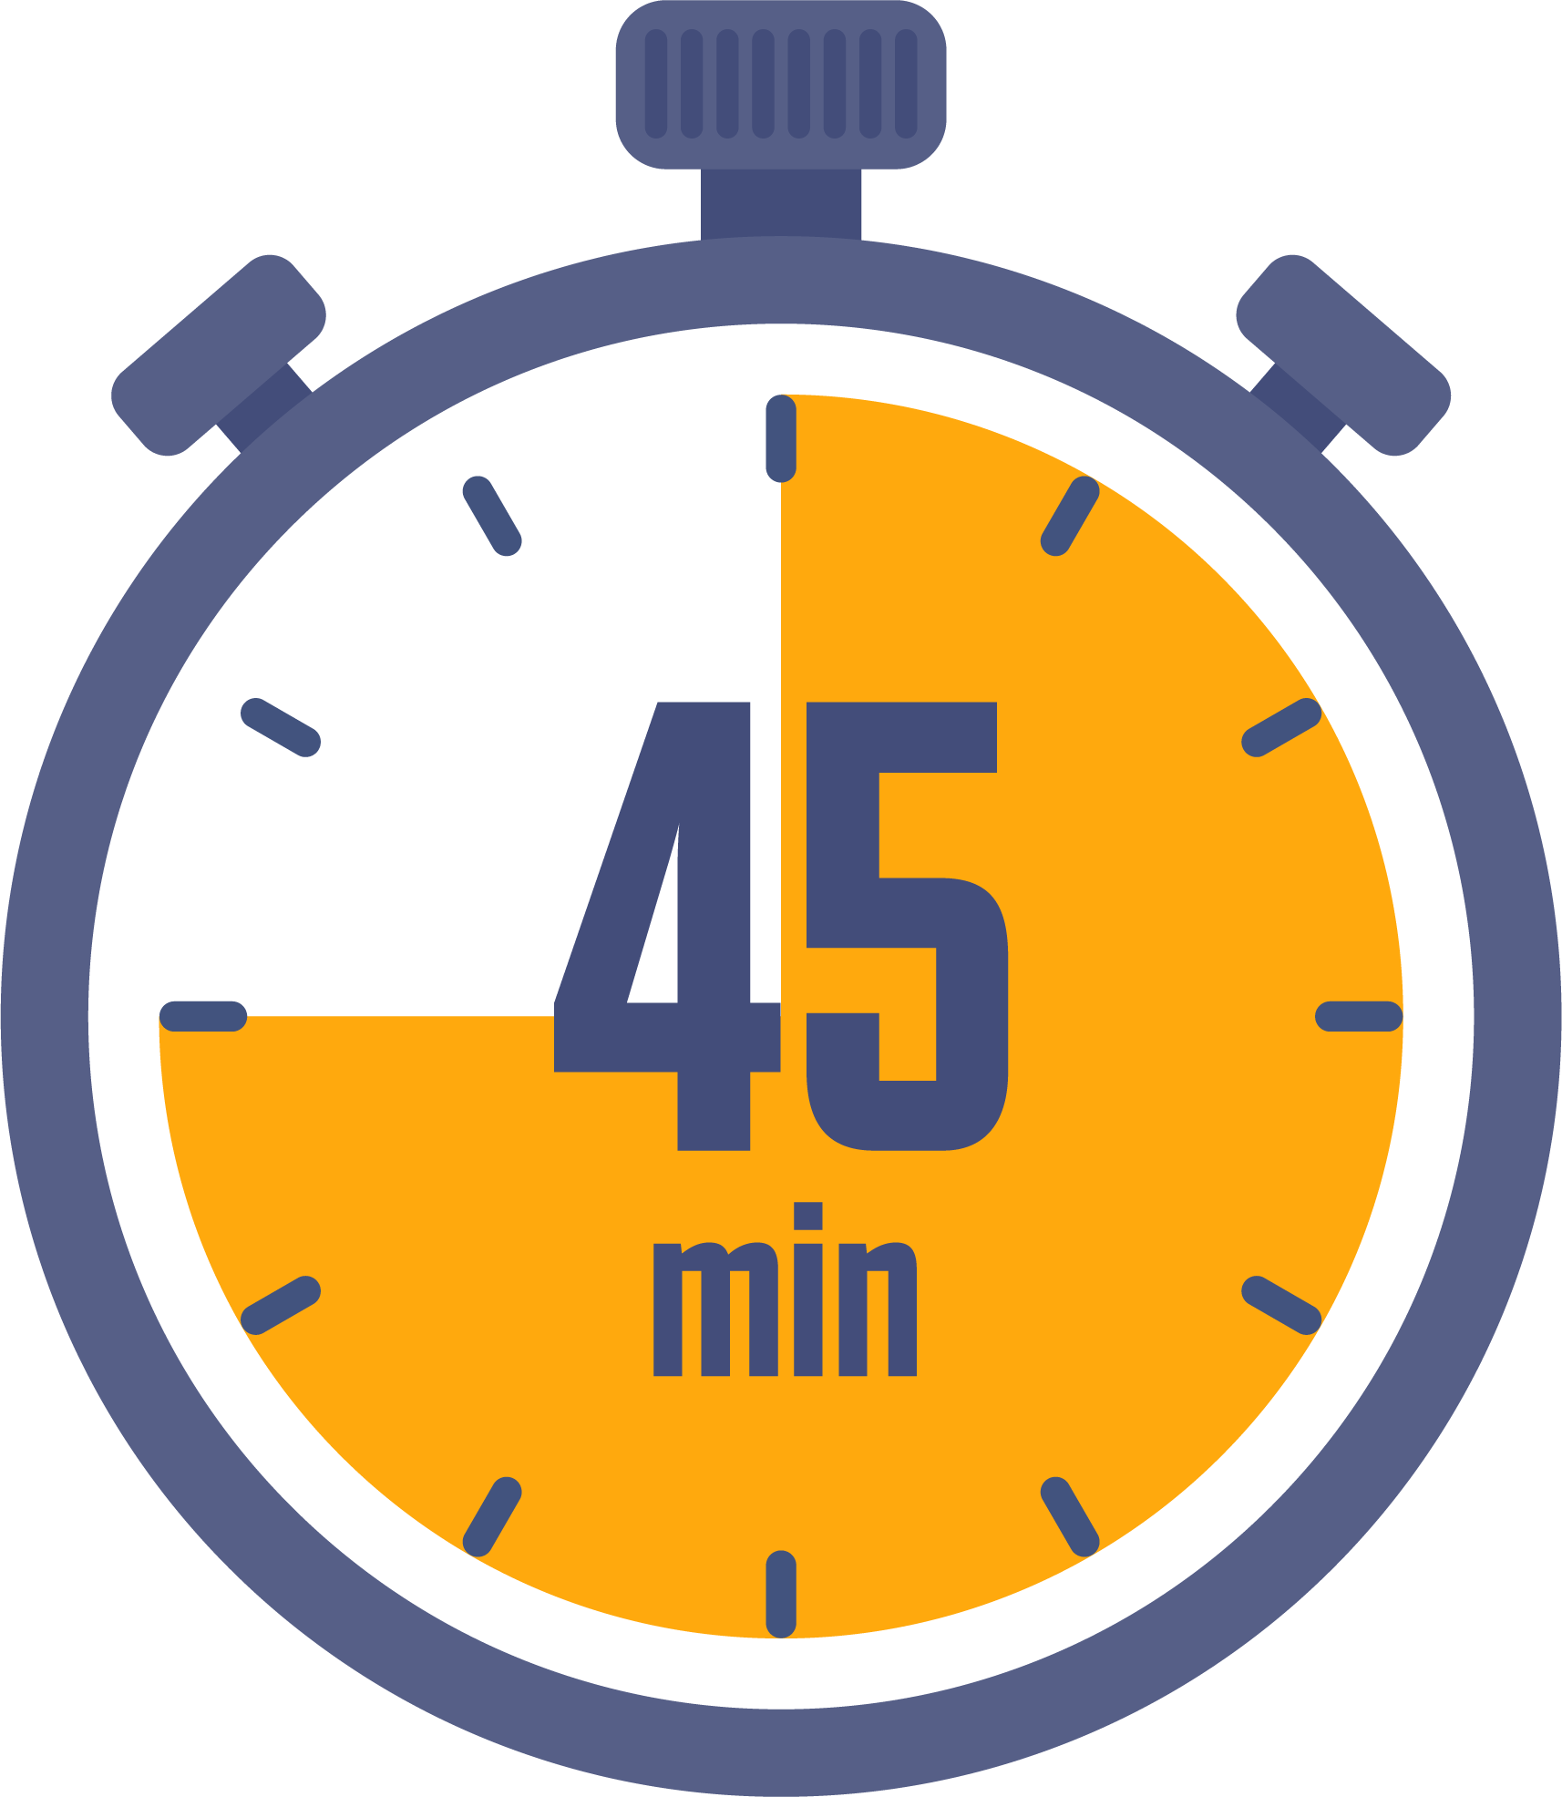



هيكلة حصة اليوم
- 01 النشاط الاعتيادي
تحدي الطلاقة.
إملاء.
- 02 استماع و تحدث
ورشة الاستماع (رحلة إلى عالم الحيوان): البنية السردية+ الوضعية التواصلية.
- 03 قراءة
تنمية الطلاقة ــــ استراتيجية الفهم.
- 03 إملاء
التدرب على الرسم الإملائي لكلمات وجمل قصيرة
تتضمن الحروف (د ـــــ ذ ــــ ض).

Slide 6

عند نهاية الحصة
على الأقل % 80 من المتعلمين سيكونون قادرين على:
قراءة فقرات بطلاقة في حدود 30 كلمة.
تعرف بنية الحكاية ولعب الأدوار (التعبير عن الرأي) .
تعرف واستعمال استراتيجية استخراج معلومات صريحة في النص (ماذا فعل؟ متى؟ ).
كتابة كلمات مملاة تتضمن الحروف التالية: د ـــ ذ ـــ ض.

Slide 7



مرحبا بكم ، سننطلق في حصة اللغة العربية.
اختــتام الحــصة
إملاء
قــــــــــــــــراءة
استـماع وتحدث
نشاط اعتيادي

Slide 8
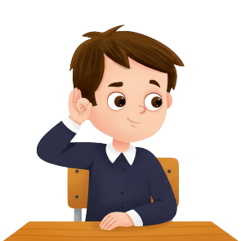

قبل أن نبدأ حصة اليوم نتذكر شروط الحصول على نجمة التميز.
اختــتام الحــصة
إملاء
قــــــــــــــــراءة
استـماع وتحدث
نشاط اعتيادي
أُنْصِتُ وأَنْتَبِهُ جَيِّدا للدَّرْسِ.
دونَ أَن أَقِف، أَرْفَعُ أُصْبُعي لِلْإجابَةِ.

Slide 9

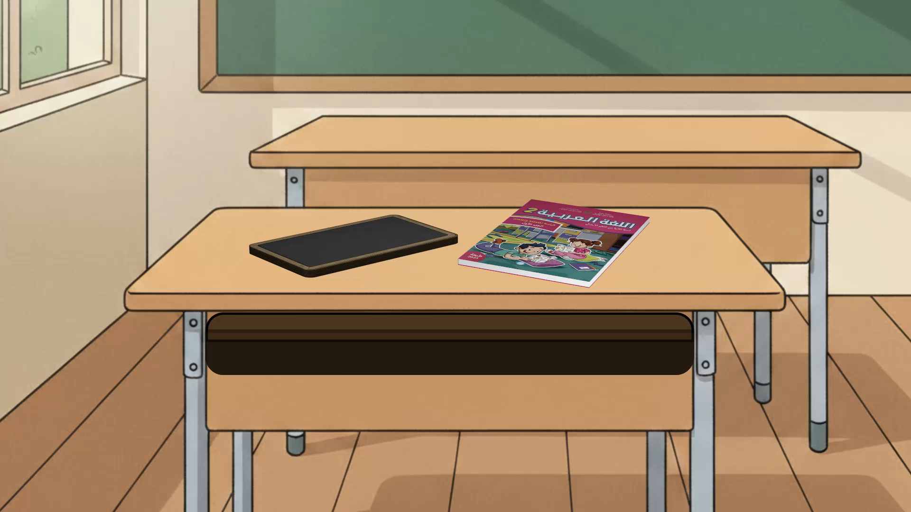
ضعوا اللوحة والكراسة في القمطر.
اختــتام الحــصة
إملاء
قــــــــــــــــراءة
استـماع وتحدث
نشاط اعتيادي

Slide 10
النشاط الاعتيادي
تحدي الطلاقة.
إملاء.

Slide 11
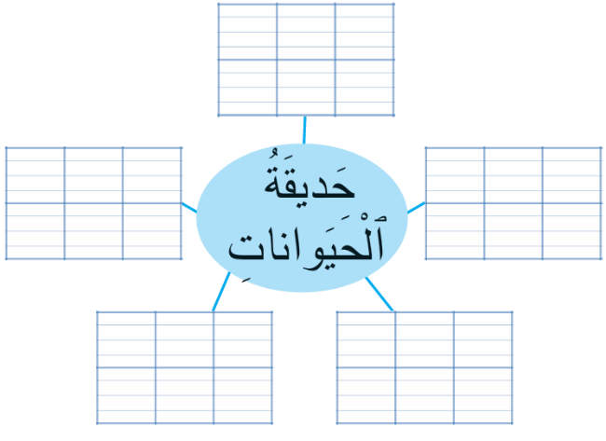
سأمر بين الصفوف لمراقبة إنجازاتكم ـــ من يقرأ كلمات شبكة حديقة الحيوانات؟
اختــتام الحــصة
إملاء
قــــــــــــــــراءة
استـماع وتحدث
نشاط اعتيادي

Slide 12

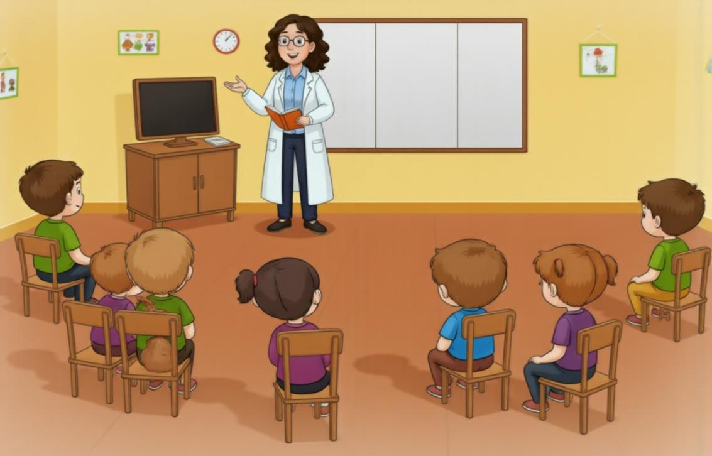
سنبدأ تحدي الطلاقة.
سأسحب أسماء 5 تلاميذ من العلبة لقراءة فقرة بدقة واسترسال.
اختــتام الحــصة
إملاء
قــــــــــــــــراءة
استـماع وتحدث
نشاط اعتيادي

Slide 13

أمامكم دقيقة واحدة ؛ اقرؤوا الفقرة قراءة صامتة.
اختــتام الحــصة
إملاء
قــــــــــــــــراءة
استـماع وتحدث
نشاط اعتيادي
رافَقَ عُمَرُ عائِلَتَهُ في خَرْجَةٍ إِلى ٱلْمِهْرَجانِ. وَفي طَريقِهِمْ، وَجَدوا طِفْلاً تائِهاً عَنْ أَهْلِــهِ. اِحْتَضَنَهُ عُمَرُ ، وَتَعاوَنوا جَميعاً عَلى إِرْجاعِهِ لِأُسْرَتِهِ. فَرِحَ ٱلطِّفْلُ ﭐلْمِسْكينُ وَعانَقَ عُمَرَ بِقُوَّةٍ، شُكْراً لَهُ عَلى دَعْمِهِ وَتَضامُنِهِ.

Slide 14
يقرأ التلميذ الأول. ويسجل الأستاذ على سجل الطلاقة.
اختــتام الحــصة
إملاء
قــــــــــــــــراءة
استـماع وتحدث
نشاط اعتيادي
رافَقَ عُمَرُ عائِلَتَهُ في خَرْجَةٍ إِلى ٱلْمِهْرَجانِ. وَفي طَريقِهِمْ، وَجَدوا طِفْلاً تائِهاً عَنْ أَهْلِــهِ. اِحْتَضَنَهُ عُمَرُ ، وَتَعاوَنوا جَميعاً عَلى إِرْجاعِهِ لِأُسْرَتِهِ. فَرِحَ ٱلطِّفْلُ ﭐلْمِسْكينُ وَعانَقَ عُمَرَ بِقُوَّةٍ، شُكْراً لَهُ عَلى دَعْمِهِ وَتَضامُنِهِ.

Slide 15

خذوا ألواحكم سأملي عليكم كلمات
اختــتام الحــصة
إملاء
قــــــــــــــــراءة
استـماع وتحدث
نشاط اعتيادي

Slide 16
سأقرأ الكلمات. من يقرأ ؟
اختــتام الحــصة
إملاء
قــــــــــــــــراءة
استـماع وتحدث
نشاط اعتيادي
اَلـتِّلْميــــذُ
اِحْتَـــضَنَ
وَجَــــدَ

Slide 17
انظروا إلى الكلمة جيدا.
اختــتام الحــصة
إملاء
قــــــــــــــــراءة
استـماع وتحدث
نشاط اعتيادي
وَجَــــدَ

Slide 18
اكتبوا ؛ ينطق الأستاذ الكلمة.
اختــتام الحــصة
إملاء
قــــــــــــــــراءة
استـماع وتحدث
نشاط اعتيادي

Slide 19
ارفعوا الألواح - صححوا
اختــتام الحــصة
إملاء
قــــــــــــــــراءة
استـماع وتحدث
نشاط اعتيادي
وَجَدَ

Slide 20
انظروا إلى الكلمة جيدا.
اختــتام الحــصة
إملاء
قــــــــــــــــراءة
استـماع وتحدث
نشاط اعتيادي
اِحْتَـــضَنَ

Slide 21
اكتبوا: ينطق الأستاذ الكلمة.
اختــتام الحــصة
إملاء
قــــــــــــــــراءة
استـماع وتحدث
نشاط اعتيادي

Slide 22

اختــتام الحــصة
إملاء
قــــــــــــــــراءة
استـماع وتحدث
نشاط اعتيادي
ارفعوا الألواح ــــ صححوا.
اِحْتَضَنَ

Slide 23
انظروا إلى الكلمة جيدا.
اختــتام الحــصة
إملاء
قــــــــــــــــراءة
استـماع وتحدث
نشاط اعتيادي
اَلـتِّلْميــــذُ

Slide 24
اكتبوا.
ينطق الأستاذ الكلمة.
اختــتام الحــصة
إملاء
قــــــــــــــــراءة
استـماع وتحدث
نشاط اعتيادي

Slide 25
اختــتام الحــصة
إملاء
قــــــــــــــــراءة
استـماع وتحدث
نشاط اعتيادي
ارفعوا الألواح ــــ صححوا.
اَلتِّلْميذُ

Slide 26
انتبهوا. من يقرأ الكلمات؟
اختــتام الحــصة
إملاء
قــــــــــــــــراءة
استـماع وتحدث
نشاط اعتيادي
حَضَّـــرَ
اَلْـمُنْقِــــــــذُ
يَسْتَعِــــــدُّ

Slide 27

استماع وتحدث
ورشة الاستماع (رحلة إلى عالم الحيوان): البنية السردية+ لعب الأدوار.

Slide 28

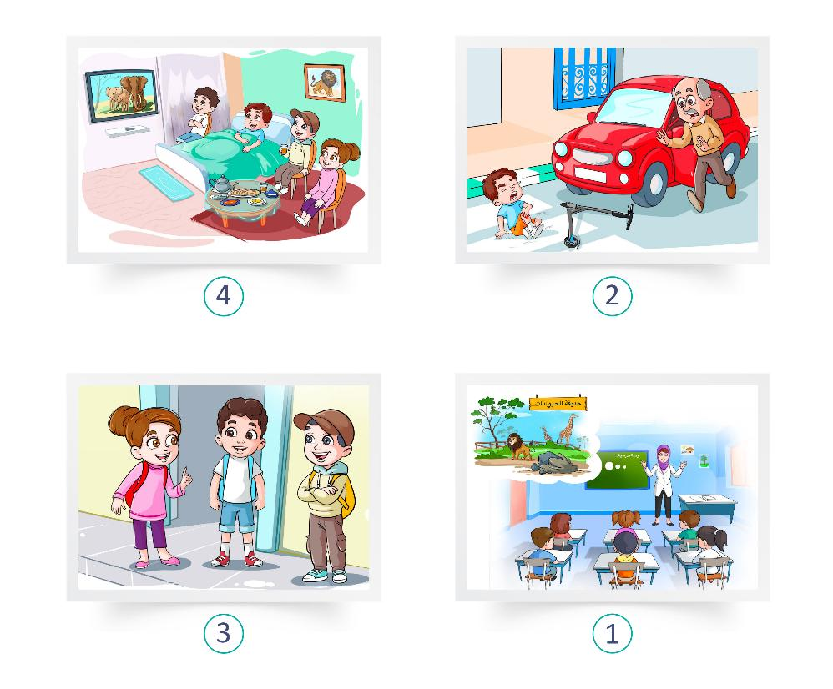
سنعيد الاستماع للحكاية وسأطرح عليكم أسئلة حول أحداثها. انتبهوا.
اختــتام الحــصة
إملاء
قــــــــــــــــراءة
استـماع وتحدث
نشاط اعتيادي

Slide 29


عرض شريط الحكاية.
اختــتام الحــصة
إملاء
قــــــــــــــــراءة
استـماع وتحدث
نشاط اعتيادي

Slide 30
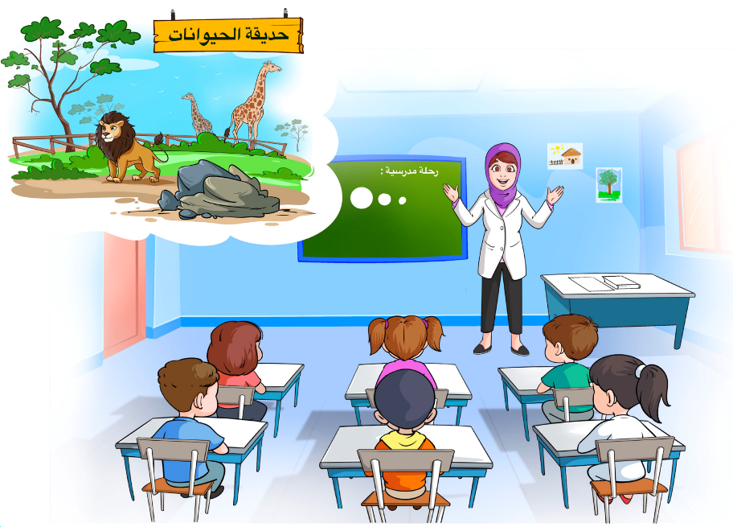

لاحظوا مشهد البداية؛ من يذكرنا بأحداثه؟
اختــتام الحــصة
إملاء
قــــــــــــــــراءة
استـماع وتحدث
نشاط اعتيادي

Slide 31
ذكرت المعلمة التلاميذ بموعد الرحلة إلى حديقة الحيوانات. رددوا
اختــتام الحــصة
إملاء
قــــــــــــــــراءة
استـماع وتحدث
نشاط اعتيادي

Slide 32
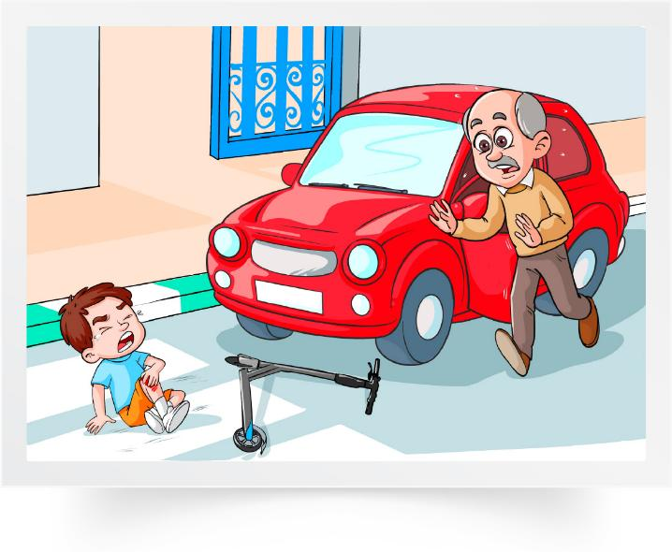
ما المشكلة التي حدثت صباح يوم الخميس؟
اختــتام الحــصة
إملاء
قــــــــــــــــراءة
استـماع وتحدث
نشاط اعتيادي

Slide 33
صباح الخميس تعرض إياد لحادث أمام باب المدرسة. رددوا.
اختــتام الحــصة
إملاء
قــــــــــــــــراءة
استـماع وتحدث
نشاط اعتيادي

Slide 34
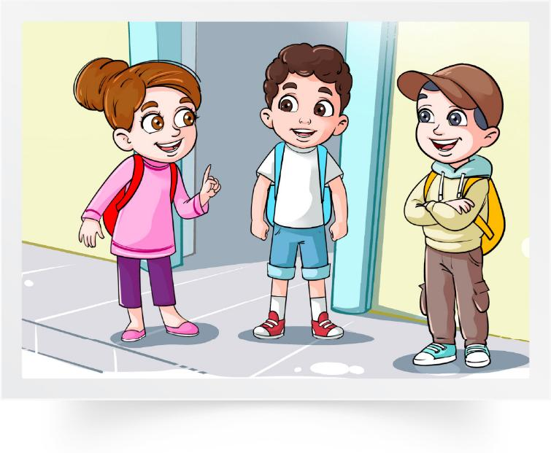
ماذا فعل أصدقاء إياد بعد أن أصيب بالحادث؟
اختــتام الحــصة
إملاء
قــــــــــــــــراءة
استـماع وتحدث
نشاط اعتيادي

Slide 35
قرروا تأجيل الرحلة. رددوا.
اختــتام الحــصة
إملاء
قــــــــــــــــراءة
استـماع وتحدث
نشاط اعتيادي

Slide 36
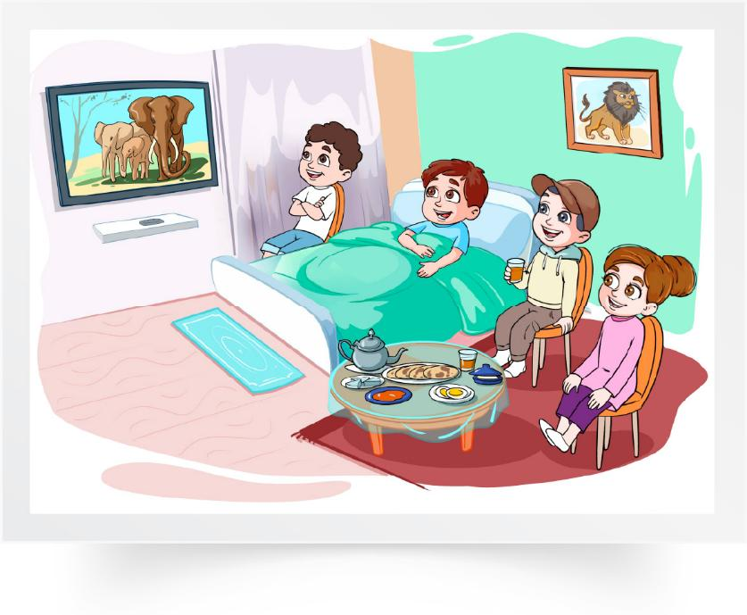
ماذا فعل الأطفال في نهاية الحكاية؟
اختــتام الحــصة
إملاء
قــــــــــــــــراءة
استـماع وتحدث
نشاط اعتيادي

Slide 37
في نهاية الحكاية، ذهب الأصدقاء لزيارة إياد في بيته. من يردد؟
اختــتام الحــصة
إملاء
قــــــــــــــــراءة
استـماع وتحدث
نشاط اعتيادي

Slide 38
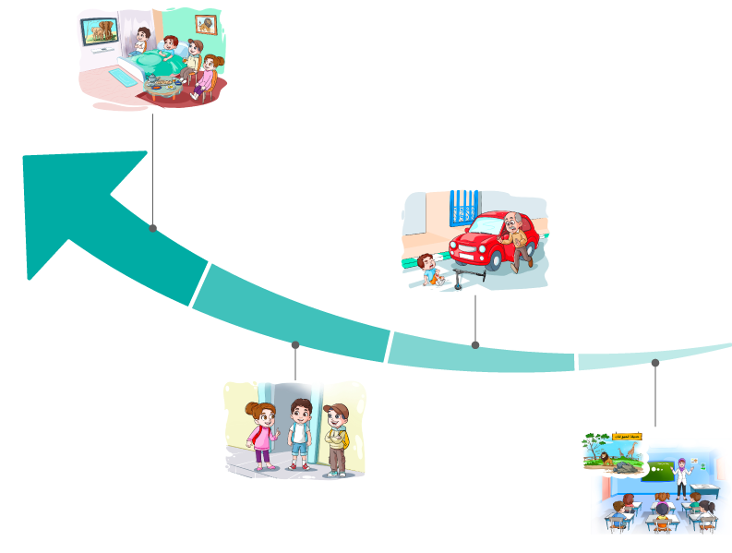
الآن؛ من يسرد أحداث الحكاية من البداية إلى النهاية؟
اختــتام الحــصة
إملاء
قــــــــــــــــراءة
استـماع وتحدث
نشاط اعتيادي

Slide 39

والآن ستتعلمون كيف تعبرون عن رأيكم حول نشاط. تابعوا مع مجد وندى لتفعلوا مثلهما.
اختــتام الحــصة
إملاء
قــــــــــــــــراءة
استـماع وتحدث
نشاط اعتيادي

Slide 40

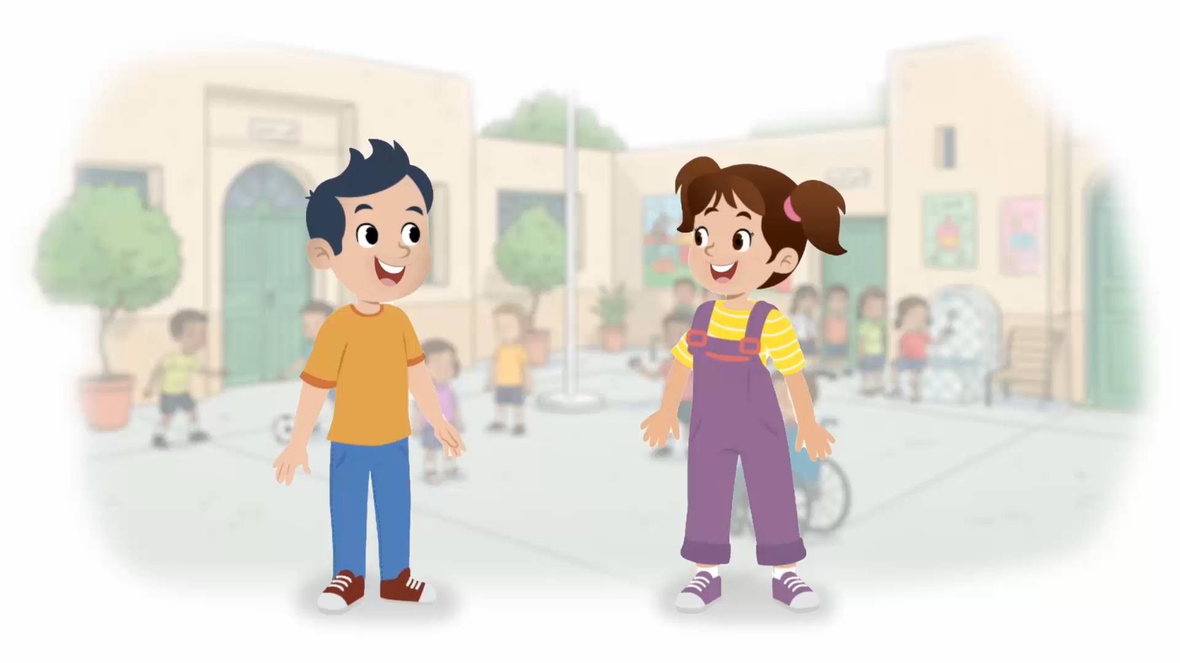
عرض فيديو الحوار.
اختــتام الحــصة
إملاء
قــــــــــــــــراءة
استـماع وتحدث
نشاط اعتيادي

Slide 41
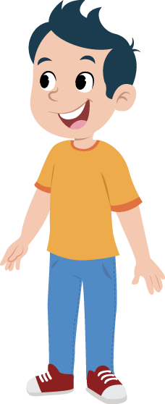
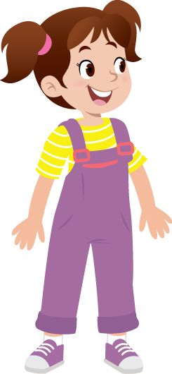
ماذا اقترحت ندى على مجد؟
اختــتام الحــصة
إملاء
قــــــــــــــــراءة
استـماع وتحدث
نشاط اعتيادي

Slide 42
هل وافق مجد؟ لماذا؟
اختــتام الحــصة
إملاء
قــــــــــــــــراءة
استـماع وتحدث
نشاط اعتيادي

Slide 43
متى سيلعب الأطفال المباراة؟ أحسنتم ــــ نعيد الاستماع ــــ تابعوا.
اختــتام الحــصة
إملاء
قــــــــــــــــراءة
استـماع وتحدث
نشاط اعتيادي

Slide 44
عرض فيديو الحوار.
اختــتام الحــصة
إملاء
قــــــــــــــــراءة
استـماع وتحدث
نشاط اعتيادي

Slide 45
لنتذكر الحوار.
اختــتام الحــصة
إملاء
قــــــــــــــــراءة
استـماع وتحدث
نشاط اعتيادي

Slide 46
استمعوا لما قالته ندى في البداية؟ من يردد؟
اختــتام الحــصة
إملاء
قــــــــــــــــراءة
استـماع وتحدث
نشاط اعتيادي
ما رَأْيُكَ أَنْ نَلْعَبَ مُباراةً لِكُرَةِ ٱلْقَدَمِ؟

Slide 47
ماذا أجابها مجد؟ رددوا.
اختــتام الحــصة
إملاء
قــــــــــــــــراءة
استـماع وتحدث
نشاط اعتيادي
أَنا غَيْرُ مُتَّفِقٍ لِأَنَّ ٱلْوَقْتَ لَنْ يَكْفينا.

Slide 48
لأطلب رأي شخص أبدأ سؤالي ب : ما رأيك ؟ رددوا.
اختــتام الحــصة
إملاء
قــــــــــــــــراءة
استـماع وتحدث
نشاط اعتيادي
ما رَأْيُكَ …؟

Slide 49
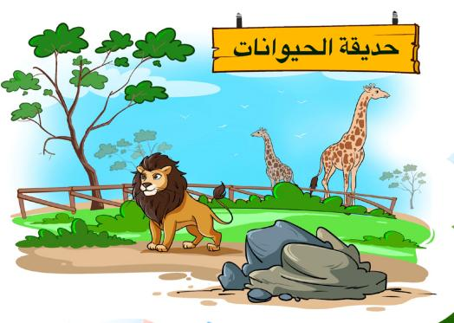
كل واحد يطرح السؤال على زميله حول رحلة إلى حديقة الحيوان.
اختــتام الحــصة
إملاء
قــــــــــــــــراءة
استـماع وتحدث
نشاط اعتيادي
ما رَأْيُكَ …؟

Slide 50
للتعبير عن رأي يمكنني أن أقول : أنا متفق ـــ رددوا ـــ أنا غير متفق رددوا.
اختــتام الحــصة
إملاء
قــــــــــــــــراءة
استـماع وتحدث
نشاط اعتيادي
أَنا مُتَّفِقَة،.....
أَنا غَيْرُ مُتَّفِقٍ؛ ...

Slide 51
من يعبر عن رأيه حول زيارة حديقة الحيوانات؟
اختــتام الحــصة
إملاء
قــــــــــــــــراءة
استـماع وتحدث
نشاط اعتيادي
أَنا .........؛ لِأَنَّ...

Slide 52


ستقومون مثنى مثنى للتعبير عن رأيكم حول هذه الأنشطة.
اختــتام الحــصة
إملاء
قــــــــــــــــراءة
استـماع وتحدث
نشاط اعتيادي

Slide 53

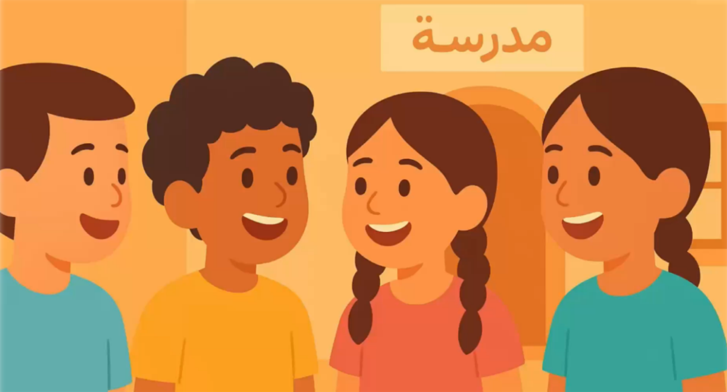
استراحة ــــ هيا ننشد ــــ رددوا مع النشيد.
اختــتام الحــصة
إملاء
قــــــــــــــــراءة
استـماع وتحدث
نشاط اعتيادي

Slide 54
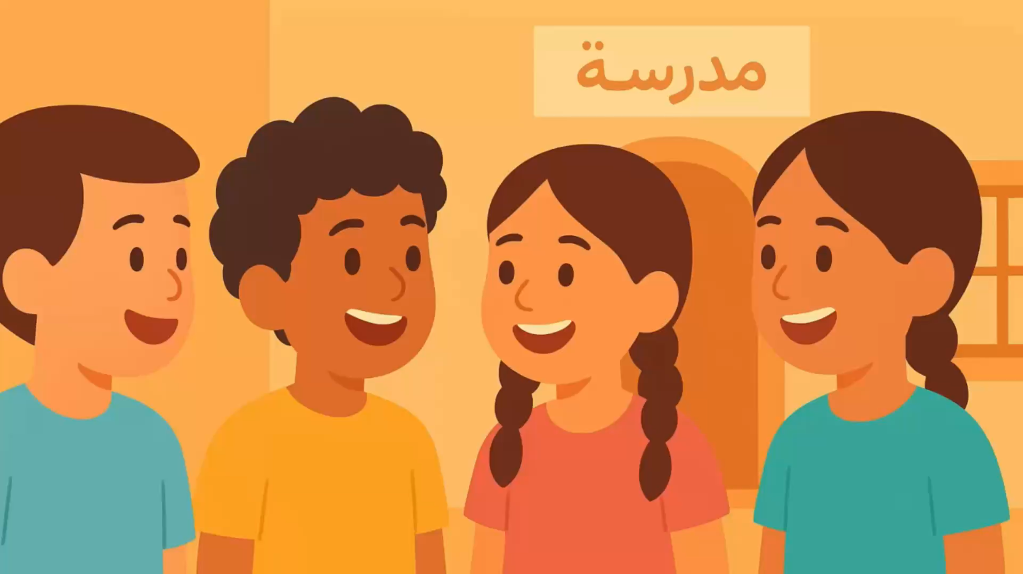
عرض فيديو النشيد.
اختــتام الحــصة
إملاء
قــــــــــــــــراءة
استـماع وتحدث
نشاط اعتيادي

Slide 55

قراءة
تنمية الطلاقة ـــــ استراتيجية الفهم.

Slide 56

نمر الآن للتدرب على قراءة نص "رحلة إلى عالم الحيوان".
اختــتام الحــصة
إملاء
قــــــــــــــــراءة
استـماع وتحدث
نشاط اعتيادي

Slide 57
تابعوا معي. سأقرأ.
اختــتام الحــصة
إملاء
قــــــــــــــــراءة
استـماع وتحدث
نشاط اعتيادي
في بِدايَةِ ٱلْأُسْبوعِ، ذَكَّرَتِ ٱلْمُعَلِّمَةُ ٱلتَّلاميذَ بِمَوْعِدِ زِيارَةِ حَديقَةِ ٱلْحَيَواناتِ. اَلْأَطْفالُ مُتَشَوِّقونَ لِرُؤْيَةِ حَيَواناتِهِمُ ٱلْمُفَضَّلَةِ، ياقوتُ مُتَحَمِّسَةٌ لِلِقاءِ ٱلْقِرْدِ ٱلْمُشاغِبِ. وَأَنَسٌ يَسْتَعِدُّ لِرَسْمِ ٱلتِّمْساحِ، وَنَبيلٌ يَتَمَنّى سَماعَ زَئيرِ ٱلْأَسَـدِ.

Slide 58
من يقرأ؟
اختــتام الحــصة
إملاء
قــــــــــــــــراءة
استـماع وتحدث
نشاط اعتيادي
في بِدايَةِ ٱلْأُسْبوعِ، ذَكَّرَتِ ٱلْمُعَلِّمَةُ ٱلتَّلاميذَ بِمَوْعِدِ زِيارَةِ حَديقَةِ ٱلْحَيَواناتِ. اَلْأَطْفالُ مُتَشَوِّقونَ لِرُؤْيَةِ حَيَواناتِهِمُ ٱلْمُفَضَّلَةِ، ياقوتُ مُتَحَمِّسَةٌ لِلِقاءِ ٱلْقِرْدِ ٱلْمُشاغِبِ. وَأَنَسٌ يَسْتَعِدُّ لِرَسْمِ ٱلتِّمْساحِ، وَنَبيلٌ يَتَمَنّى سَماعَ زَئيرِ ٱلْأَسَـدِ.

Slide 59

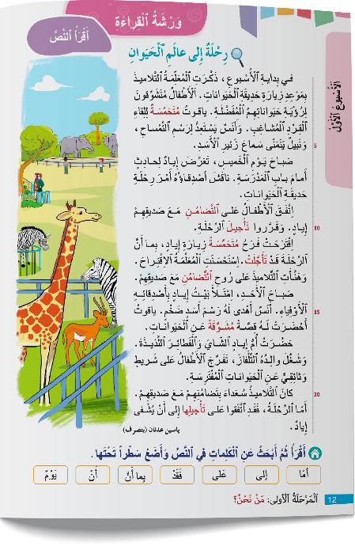
الآن؛ خذوا كراساتكم ص 12- من يقرأ؟ من يواصل؟ تابعوا.
اختــتام الحــصة
إملاء
قــــــــــــــــراءة
استـماع وتحدث
نشاط اعتيادي

Slide 60
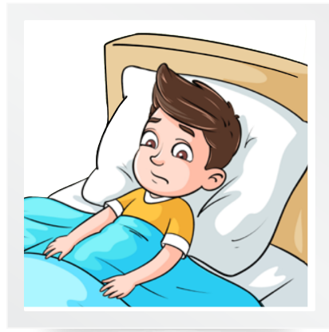
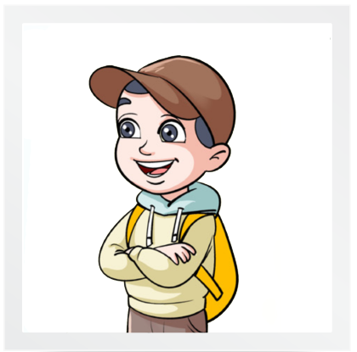



والآن ستتعلمون الإجابة عن أسئلة . من أسأل بها عن الشخصيات.
اختــتام الحــصة
إملاء
قــــــــــــــــراءة
استـماع وتحدث
نشاط اعتيادي
مَنْ...؟
شَخْصِيّاتُ ٱلْحِكايَةِ

Slide 61
من تحمست للقاء القرد؟
اختــتام الحــصة
إملاء
قــــــــــــــــراءة
استـماع وتحدث
نشاط اعتيادي
مَنْ تَحَمَّسَتْ لِلِقاءِ ٱلْقِرْدِ؟

Slide 62
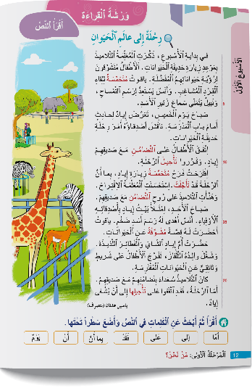
عودوا إِلَى النَّصِّ للبحث عن كلمة تَحَمَّسَتْ أو كلمة تشبهها.
اختــتام الحــصة
إملاء
قــــــــــــــــراءة
استـماع وتحدث
نشاط اعتيادي
مَنْ تَحَمَّسَتْ لِلِقاءِ ٱلْقِرْدِ؟

Slide 63
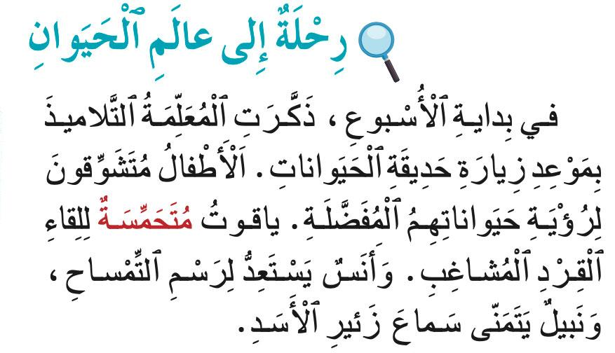
هل وجدتم الكلمة؟ إنها متحمسة ــــ ضعوا سطرا تحت الكلمة.
اختــتام الحــصة
إملاء
قــــــــــــــــراءة
استـماع وتحدث
نشاط اعتيادي

Slide 64
من يقرأ الجملة في النص؟
اختــتام الحــصة
إملاء
قــــــــــــــــراءة
استـماع وتحدث
نشاط اعتيادي

Slide 65
من يقرأ الجواب؟
اختــتام الحــصة
إملاء
قــــــــــــــــراءة
استـماع وتحدث
نشاط اعتيادي
مَنْ تَحَمَّسَتْ لِلِقاءِ ٱلْقِرْدِ؟
ياقوتُ هِيَ ٱلَّتي تَحَمَّسَتْ لِلِقاءِ ٱلْقِرْدِ.

Slide 66
الآن ؛ عودوا للنص وابحثوا عن جواب هذا السؤال.
اختــتام الحــصة
إملاء
قــــــــــــــــراءة
استـماع وتحدث
نشاط اعتيادي
مَنِ ٱقْتَرَحَتْ زِيارَةَ إِيادٍ في بَيْتِهِ؟

Slide 67
من يقرأ؟
اختــتام الحــصة
إملاء
قــــــــــــــــراءة
استـماع وتحدث
نشاط اعتيادي
مَنِ ٱقْتَرَحَتْ زِيارَةَ إِيادٍ في بَيْتِهِ؟
فَرَحُ هِيَ ٱلَّتي ٱقْتَرَحَتْ زِيارَةَ إِيادٍ في بَيْتِهِ.

Slide 68
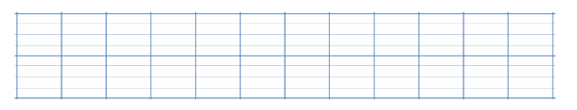
خذوا الكراسة ص14 وأجيبوا عن السؤال.
اختــتام الحــصة
إملاء
قــــــــــــــــراءة
استـماع وتحدث
نشاط اعتيادي
مَنْ رَسَمَ ٱلْأَسَدَ؟
أَنَسٌ هُوَ ٱلَّذي رَسَمَ ٱلْأَسَدَ.

Slide 69


إملاء
التدرب على الرسم الإملائي لكلمات وجمل قصيرة
تتضمن الحروف (د ــــ ذ ــــ ض).

Slide 70
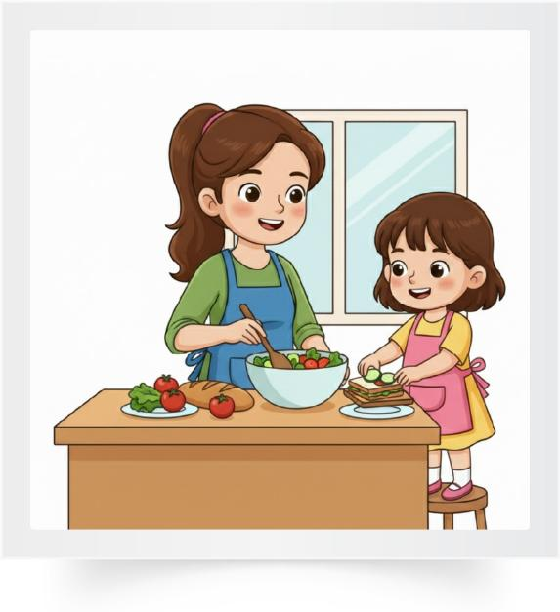
ــــ ماذا تفعل الأم؟ ــــ تُحَـــ....ــــــرُ ٱلْأُمُّ ٱلطَّعامَ.
اختــتام الحــصة
إملاء
قــــــــــــــــراءة
استـماع وتحدث
نشاط اعتيادي

Slide 71
خذوا ألواحكم. اكتبوا «تُحَــ....ــــــرُ».
اختــتام الحــصة
إملاء
قــــــــــــــــراءة
استـماع وتحدث
نشاط اعتيادي

Slide 72
ارفعوا الألواح. صححوا.
اختــتام الحــصة
إملاء
قــــــــــــــــراءة
استـماع وتحدث
نشاط اعتيادي
تُحَضِّرُ

Slide 73
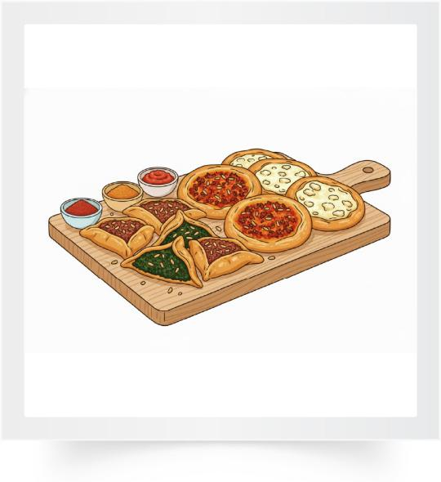
ــــ ماذا تلاحظون في الصورة؟ ــــ فَطائِرٌ لَـــ....يـــ...ةٌ. اكتبوا على الألواح «لَـــ....يـــ...ةٌ ».
اختــتام الحــصة
إملاء
قــــــــــــــــراءة
استـماع وتحدث
نشاط اعتيادي

Slide 74
ارفعوا الألواح . صححوا.
اختــتام الحــصة
إملاء
قــــــــــــــــراءة
استـماع وتحدث
نشاط اعتيادي
لَذيذَةٌ

Slide 75
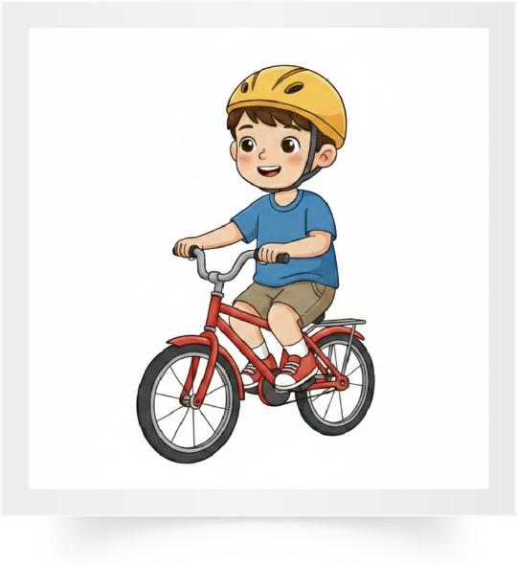
ماذا يركب الطفل؟ يَرْكَبُ ٱلطِّفْلُ .....رّاجَةً. اكتبوا على الألواح «.....رّاجَةً».
اختــتام الحــصة
إملاء
قــــــــــــــــراءة
استـماع وتحدث
نشاط اعتيادي

Slide 76
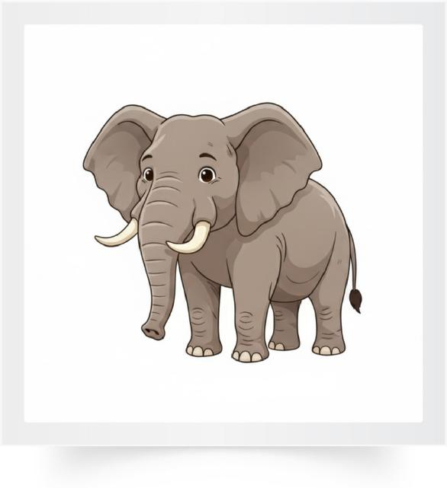
كيف هو الفيل؟ الفيل ....خْمٌ. اكتبوا على الألواح «....ـــخْمٌ».
اختــتام الحــصة
إملاء
قــــــــــــــــراءة
استـماع وتحدث
نشاط اعتيادي

Slide 77
ارفعوا الألواح. صححوا.
اختــتام الحــصة
إملاء
قــــــــــــــــراءة
استـماع وتحدث
نشاط اعتيادي
ضَخْمٌ

Slide 78
من يقرأ؟
اختــتام الحــصة
إملاء
قــــــــــــــــراءة
استـماع وتحدث
نشاط اعتيادي
ضَـخْمٌ
دَرّاجَةٌ
لَــذيذَةٌ
تُحَضِّرُ

Slide 79
اختتام الحصة
ماذا تعلمتم اليوم؟
واجباتكم المنزلية.

Slide 80
تعرفنا على أحداث الحكاية وترتيبها.
اختــتام الحــصة
إملاء
قــــــــــــــــراءة
استـماع وتحدث
نشاط اعتيادي

Slide 81
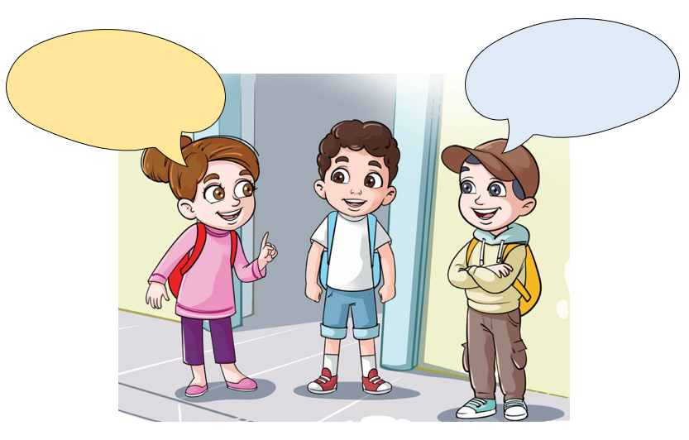
تدربنا على لعب الأدوار.
اختــتام الحــصة
إملاء
قــــــــــــــــراءة
استـماع وتحدث
نشاط اعتيادي

Slide 82
تعلمنا كيف نجيب عن أسئلة تبدأ بـ: من.
اختــتام الحــصة
إملاء
قــــــــــــــــراءة
استـماع وتحدث
نشاط اعتيادي
مَنْ...؟
شَخْصِيّاتُ ٱلْحِكايَةِ

Slide 83
تدربنا على كتابة كلمات تتضمن الحروف التالية: الدال والضاد والذال.
اختــتام الحــصة
إملاء
قــــــــــــــــراءة
استـماع وتحدث
نشاط اعتيادي
ضَـخْمٌ
دَرّاجَةٌ
لَــذيذَةٌ
تُحَضِّرُ

Slide 84


Slide 85

بناء على إنجازات المتعلمين خلال الممارسة المستقلة
ما تقديرك لنسبة التحكم في هدف الدرس؟
تسجل النسبة على صفحة اليوم من مذكرة الأستاذ.

